Slide 1


ROBOTIKA
Apa sih itu robotika? Bagaimana cara membuatnya? Yuk, kita simak!

Slide 2

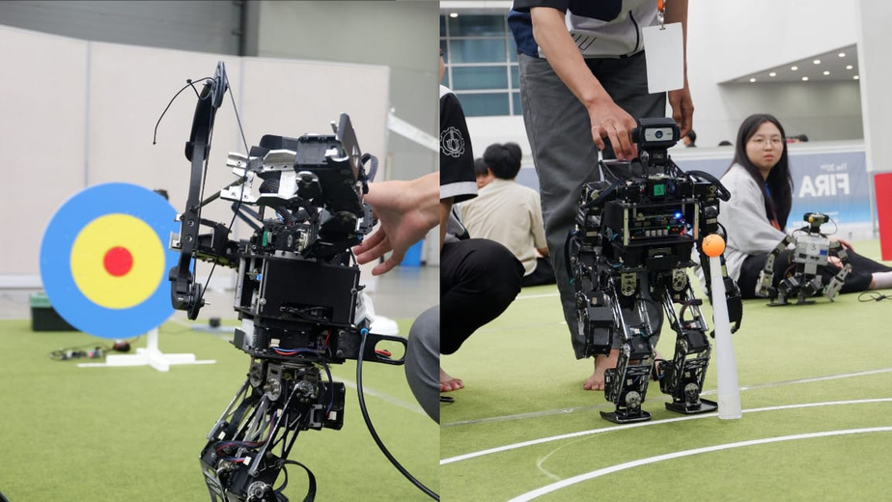
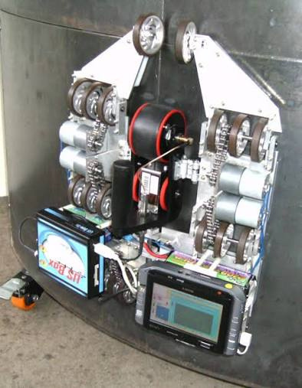
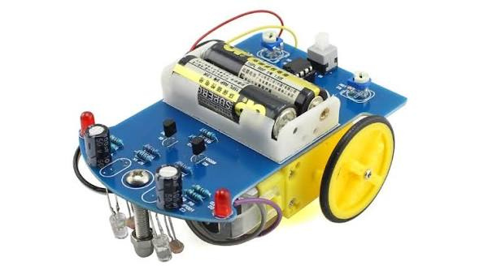
PAGE 02
Robot Humanoid
Robot Pemanjat Dinding
Robot Line Tracer
Robot adalah perangkat atau mesin buatan yang bekerja secara otomatis atau otonom untuk membantu maupun menggantikan aktivitas manusia.

Slide 3
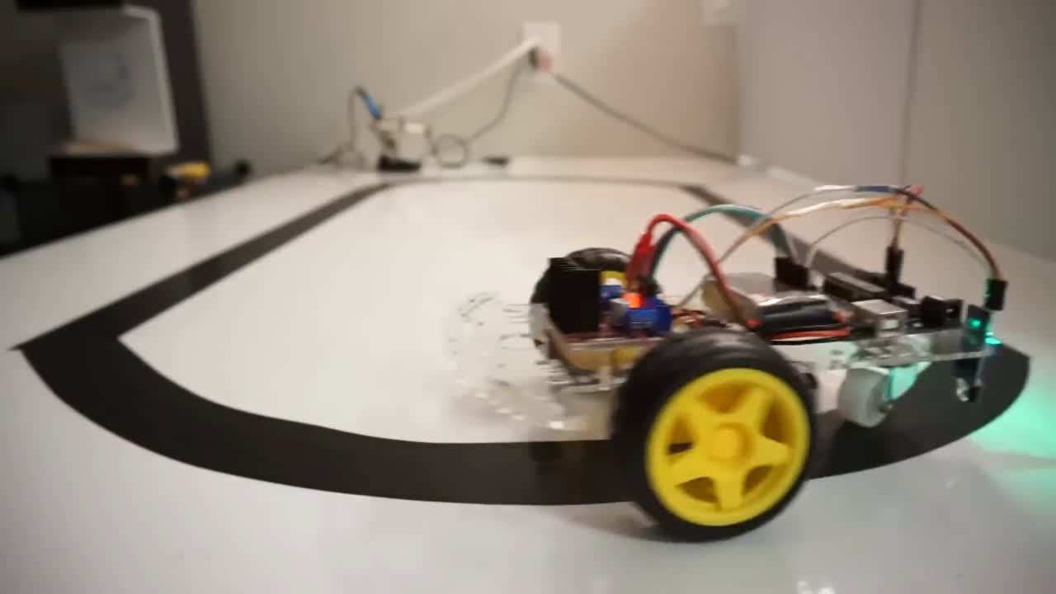
PAGE 02

Slide 4
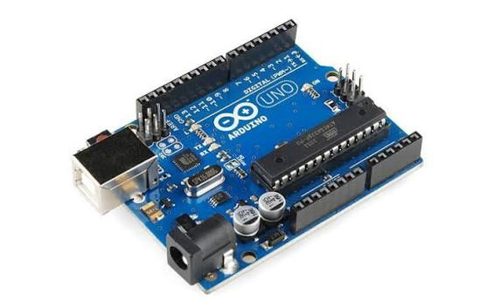
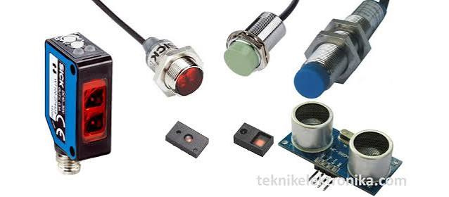
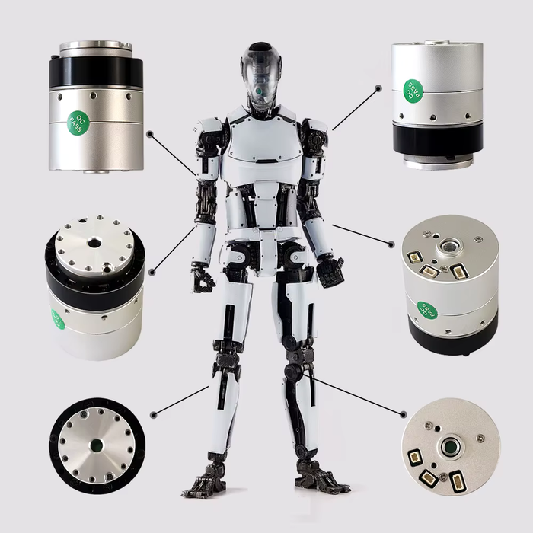
BAGAIMANA ROBOT BISA BEKERJA SECARA OTONOM?
PAGE 02
Arduino/ Mikrokontroller
Sensor
“Robot bisa bekerja secara otonom karena terdapat mikrokontroler, sensor, dan aktuator.”
Aktuator

Slide 5
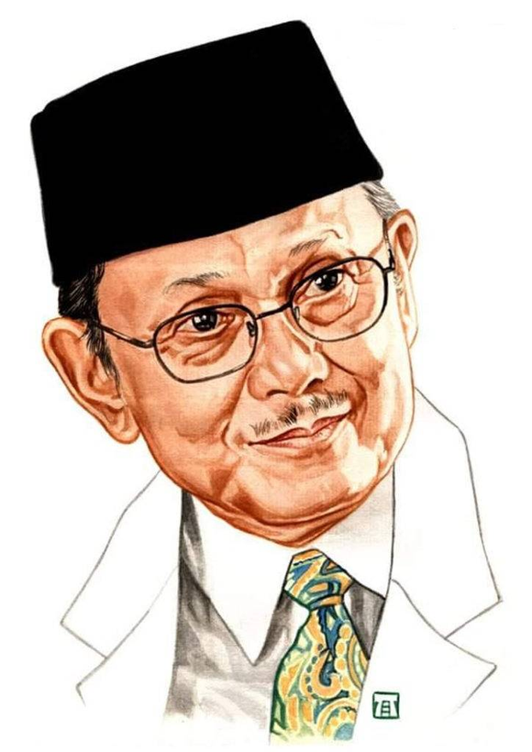
THANK YOU!
"KEGAGALAN YANG SEBENARNYA ADALAH KETIKA KITA BERHENTI MENCOBA."
~B.J. HABIBIE

